Slide 1
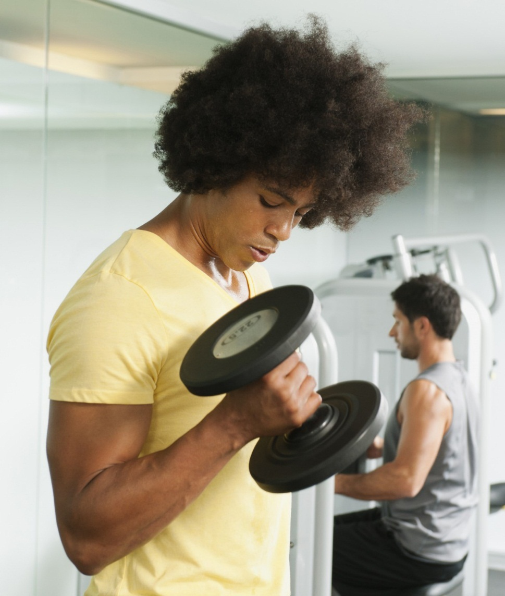
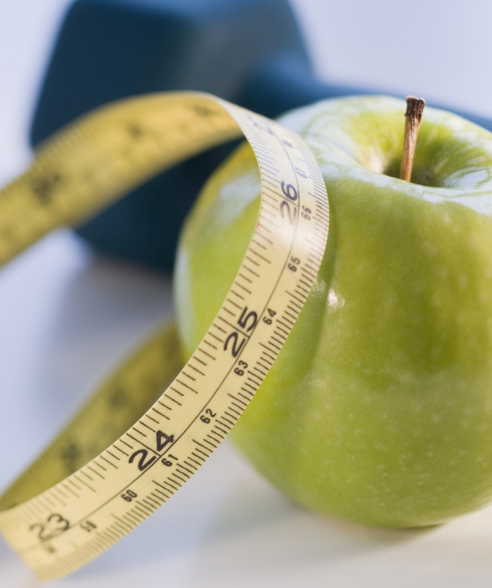
ЗДОРОВО -ЗДОРОВО
5а класс

Slide 2
Жить на Свете здорово!!!

Slide 3
Здорово – здорово!!!

Slide 4
А что такое здорово?

Slide 5
Здорово жить –болезни победить!

Slide 6
А как живут здорово?

Slide 7
Чтобы быть здоровым надо:

Slide 8
спать и отдыхать
Чаще улыбаться
спортом заниматься
свежим воздухом дышать
закаляться
Хорошо питаться

Slide 9
И болезней не боясь, В теплом доме не таясь, Красоте диВясь природной, По Земле гуляй свободно. Вот тогда начнете жить Здорово-здорово!

Slide 10
СПАСИБО ЗА ВНИМАНИЕ!!!

